Slide 1
Checkpoint Git & GitHub
Messaadi Chaima

Slide 2
Objectif
À ce point de contrôle, il vous est demandé de prendre des captures d'écran pour chaque étape de la section des instructions, puis de transférer ces captures d'écran vers le référentiel GitHub.

Slide 3
Des instructions
Validez avec le message "ajout de fourth.txt"
Supprimez le fichier third.txt.
Ajoutez cette modification à la zone de préparation. (En utilisant la commande "git add . "
Validez avec le message "removing third.txt".
Vérifiez vos commits en utilisant git log.
Changez vos paramètres globaux en core.pager=cat .
Créez un dossier appelé learn_git.
Cd (changer de répertoire) dans le dossier learn_git.
Créez un fichier nommé third.txt.
Initialisez un référentiel git vide.
Ajoutez third.txt à la zone de préparation.
Validez avec le message "ajout de third.txt".
Vérifiez votre commit avec git log.
Créez un autre fichier appelé fourth.txt.
Ajoutez fourth.txt à la zone de préparation.
Écrivez la commande appropriée pour répertorier toutes les configurations globales pour git sur votre machine.
Vous pouvez taper git config --global pour savoir comment procéder.

Slide 4
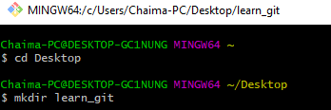
Créez un dossier appelé learn_git.
cd Desktop → changer le répertoire courant vers c/Users/Chaima-PC/Desktop.
mkdir learn_git → créer un dossier nommé learn_git.

Slide 5

Cd (changer de répertoire) dans le dossier learn_git.
cd learn_git → changer le répertoire courant vers c/Users/Chaima-PC/Desktop/learn_git.
pwd → pour afficher le répertoire courant.

Slide 6

Créez un fichier nommé third.txt.
touch third.txt → Pour créer un fichier nommé third.txt.

Slide 7

Initialisez un référentiel git vide.
git init → pour initialiser un référentiel git vide.

Slide 8
Ajoutez third.txt à la zone de préparation.
git add third.txt → Ajouter le fichier “third.txt” au “Staging Area”.

Slide 9
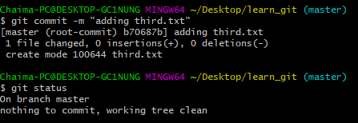
Validez avec le message "ajout de third.txt".
git commit -m “adding third.txt” → est utilisée pour enregistrer les modifications dans le référentiel local.
git status → est utilisée pour afficher l'état actuel du référentiel local.

Slide 10
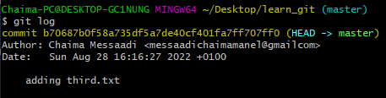
Vérifiez votre commit avec git log.
git log → Pour afficher l'historique en vue détaillée.

Slide 11

Créez un autre fichier appelé fourth.txt.
touch fourth.txt → Pour créer un fichier nommé fourth.txt .

Slide 12
Ajoutez fourth.txt à la zone de préparation.
git add fourth.txt → Ajouter le fichier “fourth.txt” au “Staging Area”.

Slide 13

Validez avec le message "ajout de fourth.txt".
git commit -m “adding fourth.txt” → est utilisée pour enregistrer les modifications dans le référentiel local.

Slide 14
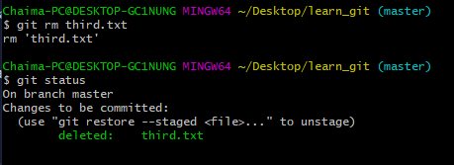
Supprimez le fichier third.txt.
git rm third.txt → Pour supprimer le fichier du répertoire de travail et de l'index.
git status → est utilisée pour afficher l'état actuel du référentiel local.

Slide 15
Ajoutez cette modification à la zone de préparation. (En utilisant la commande "git add . "
git add . → Ajouter les modifications au “Staging Area”.

Slide 16

Validez avec le message "removing third.txt".
git commit -m “removing third.txt” → est utilisée pour enregistrer les modifications dans le référentiel local.

Slide 17
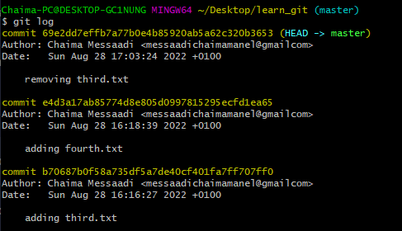
Vérifiez vos commits en utilisant git log.
git log→ Pour afficher l'historique en vue détaillée.

Slide 18
Changez vos paramètres globaux en core.pager=cat .
git config —global core.pager “cat” → Pour changer les paramètres globaux en core.pager=cat.

Slide 19

Écrivez la commande appropriée pour répertorier toutes les configurations globales pour git sur votre machine.
git config —global –list → Pour afficher toutes les configurations globales sur notre machine.

Slide 20
Vous pouvez taper git config --global pour savoir comment procéder.
git config —global → Pour savoir comment procéder la commande git config –global.

Slide 21
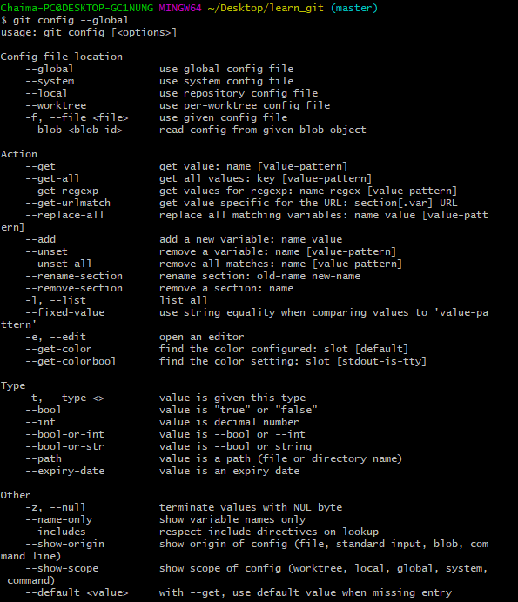

Slide 22
Fin

